Slide 1
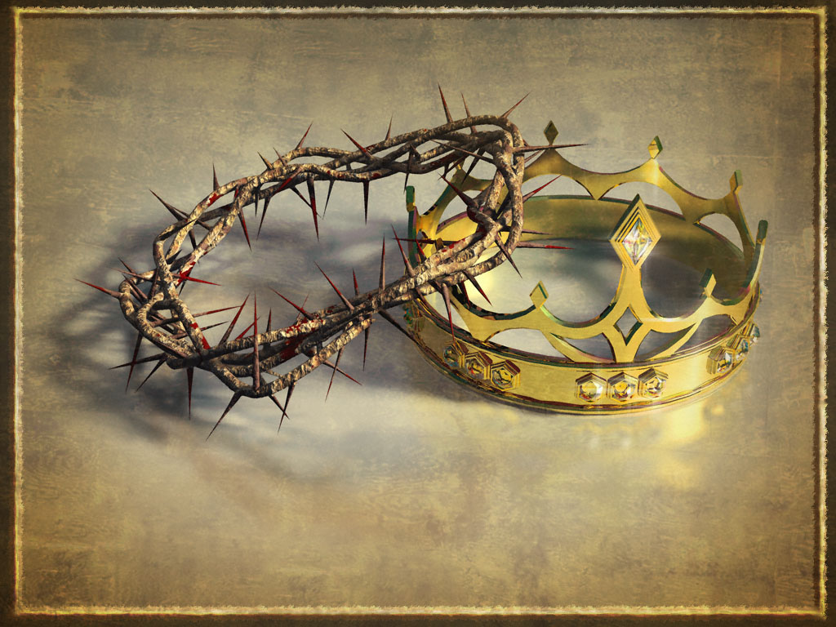
Mordomia Cristã

Slide 2

Tempo de Recordar

Slide 3
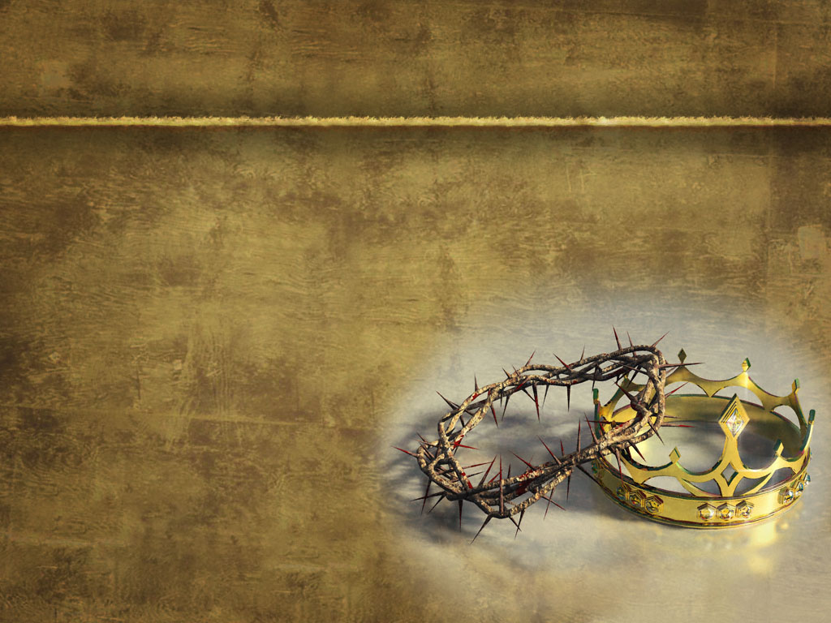
O EXEMPLO DE CRISTO
"E, chegando a Nazaré, onde fora criado, entrou, num sábado, na sinagoga, segundo o seu costume, e levantou-se para ler." (Lucas 4:16).

Slide 4
O EXEMPLO DE CRISTO
“E todos os sábados disputava na sinagoga, e convencia a judeus e gregos.” (Atos 18:4).
Hebreus 10:25

Slide 5
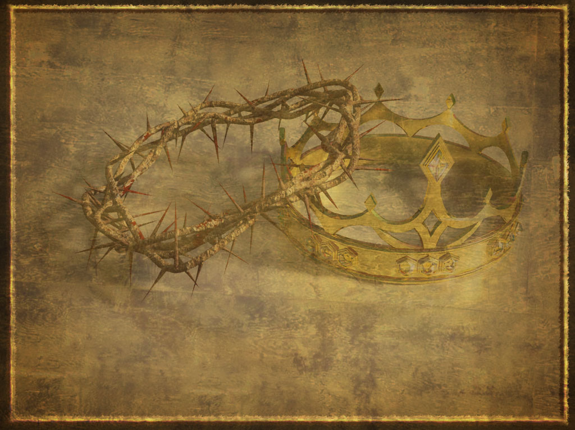
O EXEMPLO DE CRISTO
“Ao serem entoados cânticos de louvor, ao se elevarem ao Céu fervorosas orações, ao se repetirem as lições das maravilhosas obras de Deus, ao expressar-se a gratidão do coração em preces e hinos, os anjos do Céu apanham o tom e a eles se unem em louvor e ações de graças a Deus. Essas práticas repelem o poder de Satanás. Expulsam as murmurações e queixas, e Satanás perde terreno”
Cristo triunfante – MM, 2002, p. 355.

Slide 6
PRINCÍPIOS SAGRADOS PARA A GUARDA DO SÁBADO
A preparação semanal
" Durante toda a semana devemos ter em mente o sábado e fazer a preparação indispensável, a fim de o observar conforme o mandamento. Não devemos observá-lo simplesmente como objeto da lei. Devemos compreender as suas relações espirituais com todos os negócios da vida.“
Testemunhos Seletos, vol. 3, p. 20.

Slide 7
PRINCÍPIOS SAGRADOS PARA A GUARDA DO SÁBADO
Sexta-feira – o dia de preparação
"... Na sexta-feira deverá ficar determinada a preparação para o sábado. Tendo o cuidado de por toda a roupa em ordem e deixar cozido o que houver para cozer. Escovem os sapatos e tomem o vosso banho... O sábado não deve ser usado em consertar roupa, cozinhar o alimento, nem em divertimentos, ou quaisquer outras ocupações mundanas. Antes do pôr-do-sol, ponham de parte todo trabalho secular, e façam desaparecer os jornais profanos ... “
TS,vol. III, p. 22.

Slide 8
PRINCÍPIOS SAGRADOS PARA A GUARDA DO SÁBADO
Sábado pela manhã
" Não devem perder as preciosas horas do sábado, levantando-se tarde. No sábado a família deve levantar-se cedo... Disso (levantar-se tarde) resulta pressa, impaciência... o sábado torna-se um fardo...".
TS, vol. III, p. 23.

Slide 9
PRINCÍPIOS SAGRADOS PARA A GUARDA DO SÁBADO
Sábado à tarde – atividades
" Quando faz bom tempo, deverão os pais sair com os filhos em passeio pelos campos e matas. Por entre as belas coisas da natureza, expliquem-lhes a razão da instituição do sábado... “
TS,vol. III, p. 24.

Slide 10
PRINCÍPIOS SAGRADOS PARA A GUARDA DO SÁBADO
Despedida do Santo Sábado
" Ao pôr-do-sol, elevem a voz em oração e cânticos de louvor a Deus, celebrando o findar do sábado e pedindo a assistência do Senhor para os cuidados da nova semana”.
TS, vol. III, p.25.

Slide 11
CONCLUSÃO
Não é aceitável a observância parcial:
"Não é aceitável ao Senhor uma parcial observância da lei do sábado, e isso tem sobre o espírito dos pecadores pior efeito do que se o irmão não fizesse profissão de observador do sábado".
TS, vol. I,

Slide 12
CONCLUSÃO
Comer demais no sábado:
"Não devemos, no sábado, aumentar a quantidade de alimento ou preparar maior variedade do que noutros dias. Ao contrário, a refeição no sábado deve ser mais simples, convindo comer menos do que comumente, a fim de ter o espírito claro e em condições de compreender os temas espirituais... Embora deva a gente abster-se de cozinhar aos sábados, não é necessário ingerir a comida fria ... As refeições, posto que simples, devem ser apetitosas e atraentes” TS, vol. III, pp. 23,24.

Slide 13
CONCLUSÃO
Evitar viagens nesse dia:
"Se desejamos a benção prometida aos obedientes, devemos observar mais estritamente o sábado. Temo que muitas vezes empreendamos nesse dia viagens que bem poderiam ser evitadas... devemos ser mais escrupulosos quanto a viagens nesse dia, por terra ou mar...“
TS, vol. III, p.26.

